Slide 1
Автоматизация звука [Ш] в словах, фразах «Подарок для друга»
Выполнила: Позднякова Оксана Анатольевна, учитель- логопед МДОУ «Детский сад комбинированного вида №9» , г. Приозерск

Slide 2
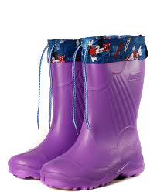
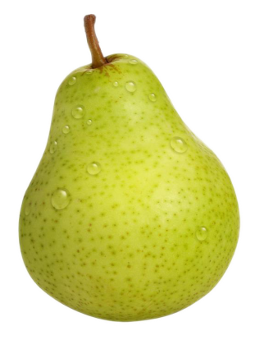
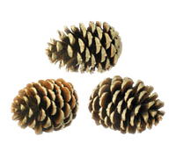
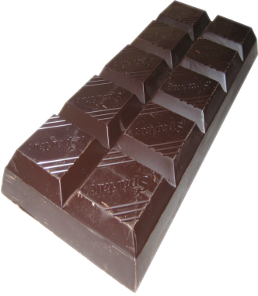
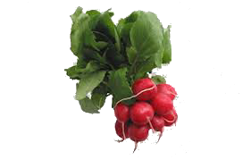
Выбери подарки, в названии которых есть звук [Ш]

Slide 3
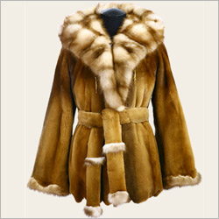
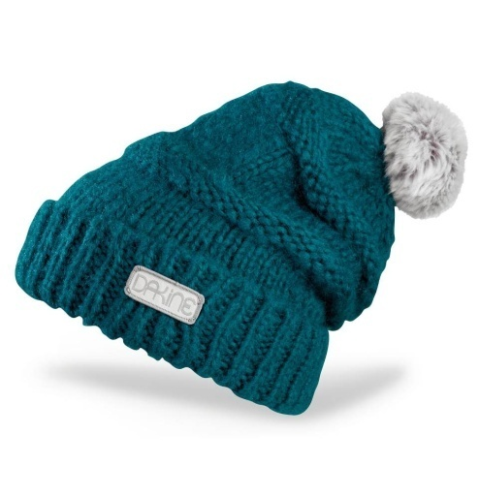
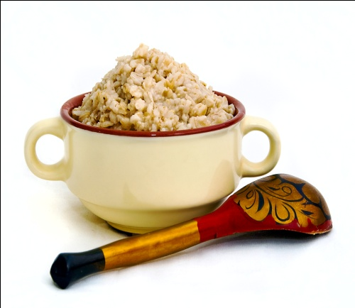
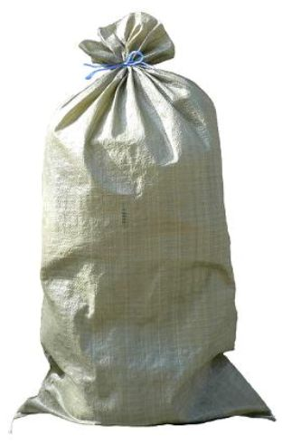
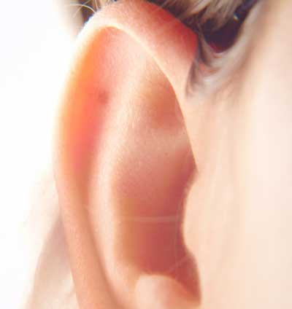
Назови картинки ласково

Slide 4
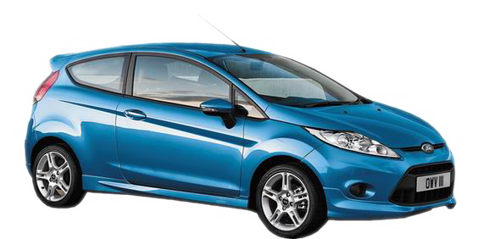
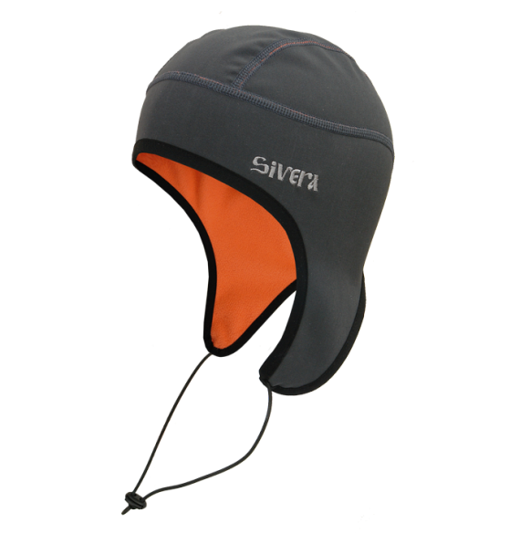
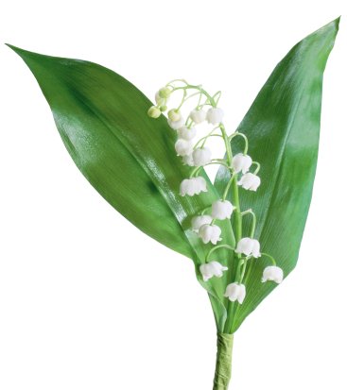
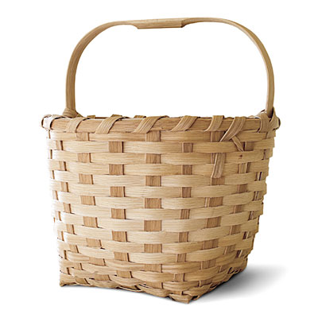
Разложи предметы в зависимости от места звука [Ш] в словах

Slide 5
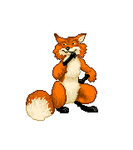
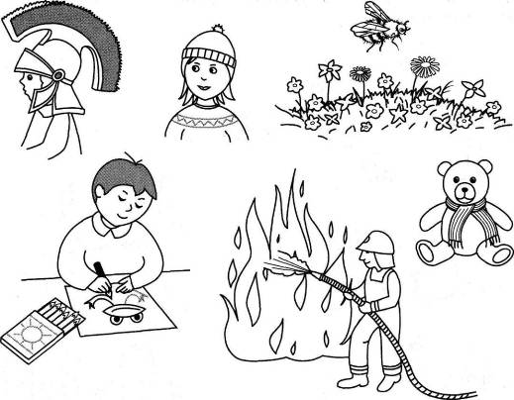
Исправь ошибки
У мышки в лапах кошка.
Маша надела голову на шапку.
Лужайка летает над шмелем.
Шлем надел Женю.
У шеи шарфик на мишке.
Пожар тушит пожарника.
Паша обводит лягушкой карандаш.

